Slide 1
Szorzótábla
Beviteli mező, fókusz, billentyű hozzárendelése
© Tóth József, 2015 http://infotanar.blog.hu

Slide 2
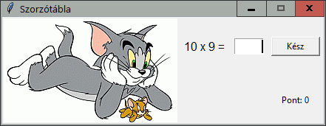
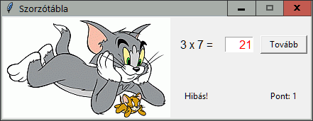
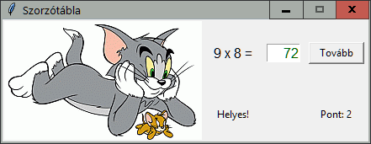
Feladat
Készíts programot, amely a szorzótábla gyakorlásában segít!
A program formáját a jobb oldali ábrák mutatják.
A válasz beírása után a Kész gombot megnyomva jelenjen meg egy értékelés, és a gomb felirata változzon Tovább-ra!
A helyes válaszok eggyel növeljék, a hibásak eggyel csökkentsék a pontszámot!

Slide 3
Elemek elhelyezése a grid-en
0
1
2
3
0
1

Slide 4


Ablak elkészítése
Próba!
szorzo.pyw

Slide 5


Kép és a feladat kiírása
szorzo.pyw
El kell készíteni a feladat() függvényt.

Slide 6
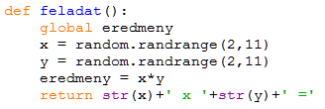
feladat() függvény
szorzo.pyw
Próba!
…

Slide 7


A beviteli mező és a gomb elkészítése
…
szorzo.pyw
El kell készíteni a gomb() függvényt.

Slide 8

Értékelés
…
szorzo.pyw

Slide 9

Pontszám
…
szorzo.pyw

Slide 10
Beviteli mező szerkesztése
Mező beolvasása: megoldas = int(be.get())
Beszúrás: be.insert(0,str(eredmeny))
Törlés: be.delete(0,END) – a teljes szöveg törlése a mezőből

Slide 11
Hibakezelés
try: olyan utasítás, amely hibát okozhat except: mit tegyen hiba esetén
Szám beolvasásánál fogjuk használni, hogy ne álljon le a program, ha nem számot írnak be.

Slide 12
gomb() függvény 1.
Ha Kész felirat van, akkor
Megpróbálja beolvasni az eredményt
Ha jó, akkor
Helyes kiírása
pont növelése
Ha nem jó, akkor
Megoldás kiírása
Hibás kiírása
pont csökkentése
Ha nem sikerült
várjon
Tovább esetén
Következő feladat előkészítése

Slide 13
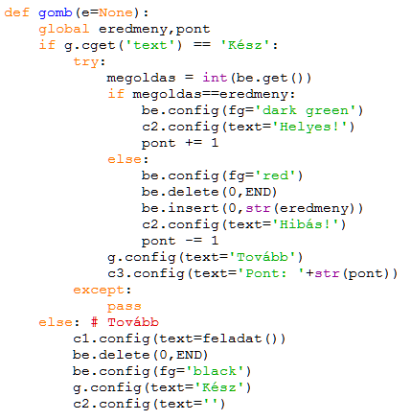
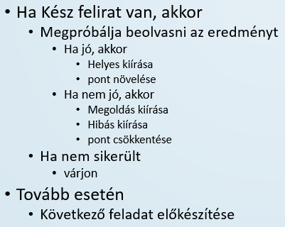
gomb() függvény 2.
feladat() függvény után:
Próba!

Slide 14

Fókusz a beviteli mezőre
Próba!

Slide 15
Enter használata
Az enter megnyomásakor végrehajtja a gomb függvényt.
Próba!

Slide 16
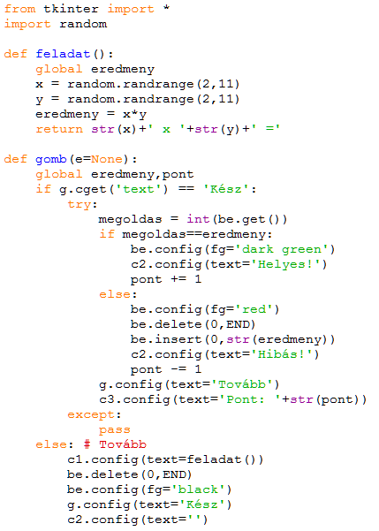
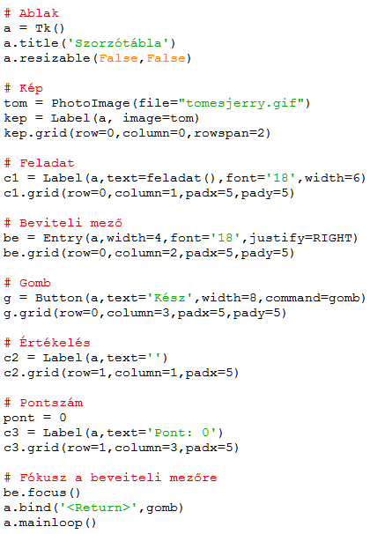

Slide 17
Kérdések
Milyen elemmel tudunk beolvastatni adatokat?
Hogyan szerkeszthetjük a beviteli mezőt?
Hogyan tudjuk lekérdezni egy paraméter értékét?
Hogyan vihetjük egy elemre a kurzort?
Hogyan adhatjuk meg, hogy egy billentyű lenyomásakor hajtson végre egy függvényt?

